Slide 1
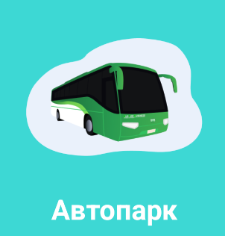
Приложение для управление автопарком
Учет автобусов, водителей и маршрутов
Интеграция с SQLite и SharedPreferences
Реализация на Kotlin в Android Studio
Горовой Вадим ПР-32

Slide 2
Цели и задачи проекта
Цель: Создать удобное и функциональное Android-приложение для автоматизации учета автобусов, водителей и маршрутов, обеспечивающее контроль за состоянием транспорта и распределением персонала.
Задачи:
Разработать систему авторизации для разных ролей (диспетчер, водитель, пассажир).
Реализовать CRUD-операции (добавление, редактирование, удаление) для автобусов, водителей и маршрутов.
Обеспечить связь между водителями, автобусами и маршрутами.
Внедрить расчет амортизации автобусов.
Реализовать группировку данных (по маршрутам, состоянию транспорта).
Использовать SharedPreferences для хранения данных пользователя.

Slide 3
Архитектура приложения
Приложение построено по принципу MVVM (Model-View-ViewModel) с использованием:
Модели (Room Database, DAO, Repository) – хранение данных.
View (Activity, Fragment) – интерфейс пользователя.
ViewModel – обработка логики.
Основные компоненты:
MainActivity – авторизация.
Bus/Driver/RouteMenegmentFragment – управление данными.
Bus\Driver\RouteRepository – работа с БД.
AppDatabase.kt – База данных SQLite (Room)

Slide 4
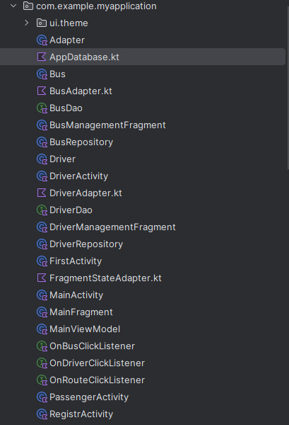
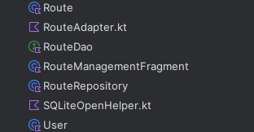

Slide 5
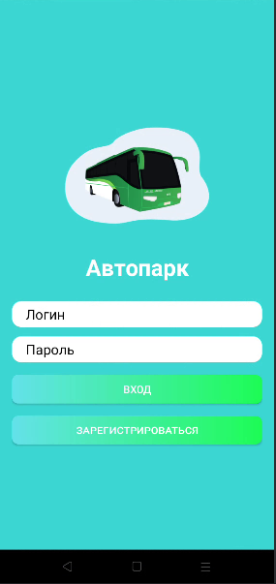
Вход в систему
Проверка данных: логин, пароль, сохранение через SharedPreferences.
Роли пользователей:
Диспетчер – полный доступ (добавление, удаление, редактирование).
Водитель – просмотр своих маршрутов и автобуса.
Пассажир – просмотр маршрутов.
Валидация: проверка формата логина/пароля.

Slide 6
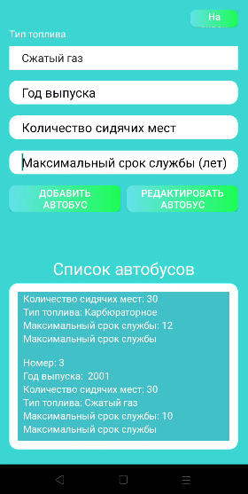
Управление подвижным составом
Номенклатурный номер – первичный ключ (автоинкремент +1).
Поля:
Тип топлива, год выпуска, цвет.
Количество мест, максимальный срок службы.
Амортизация: автоматический расчет износа (%) на основе года выпуска.
Группировка: по состоянию (новый, требует ремонта, списан)

Slide 7
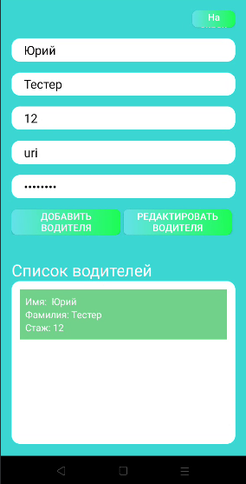
Данные водителей
Привязка к автобусу: один водитель → один автобус (но автобус может быть у нескольких водителей).
Премия: начисляется за знание нескольких маршрутов.
Поля: имя, фамилия, стаж, логин, пароль.

Slide 8
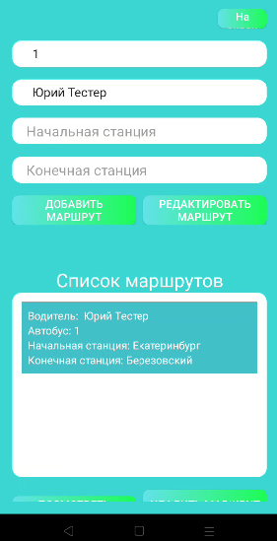
Маршрутная сеть
Связь "многие ко многим": водитель может работать на нескольких маршрутах, маршрут обслуживается несколькими водителями.
Поля: начальная и конечная станции.
Группировка: по маршрутам (показывает, какие водители на них работают).

Slide 9
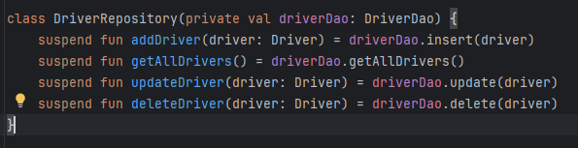
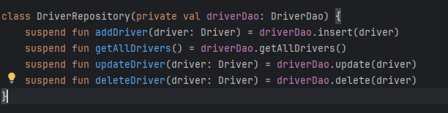
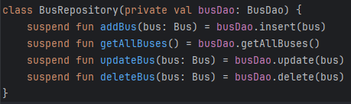
Схема SQLite (Room)
Таблицы:
Bus (id, fuel_type, year, seats, depreciation).
Driver (id, name, bus_id, experience).
Route (id, name, start_point, end_point).
DriverRoute (связующая: driver_id + route_id).

Slide 10
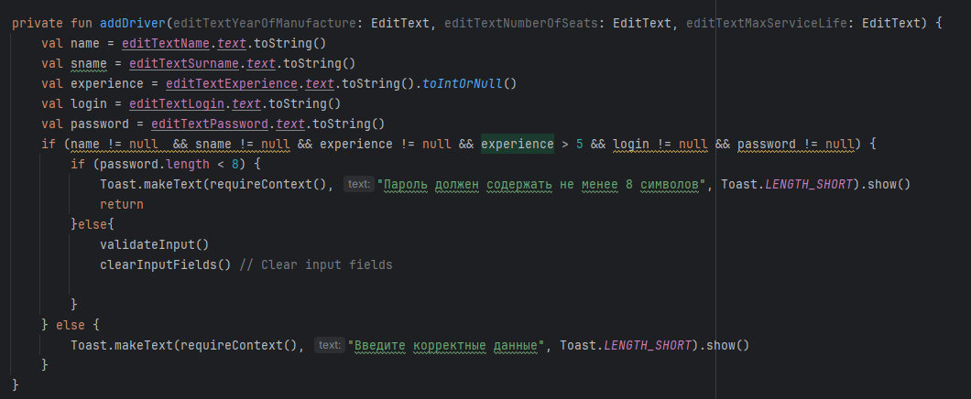
Основные алгоритмы
Алгоритм добавление водителя

Slide 11
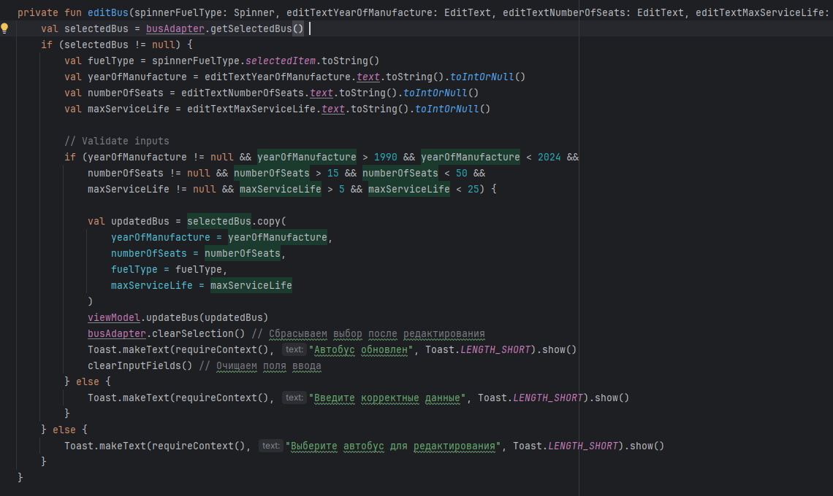
Алгоритм изменения данных автобуса

Slide 12
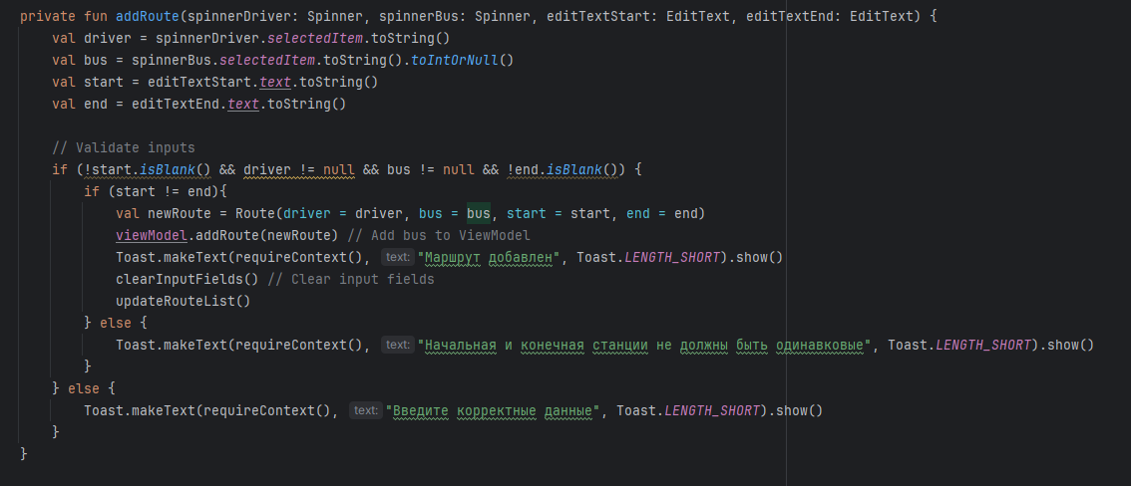
Алгоритм добавления маршрута

